Slide 1
Малые жанры фольклора. Пословица и поговорка
Без углов дом не строится,
без пословицы речь не молвится
Мурзаев Сергей Николаевич - учитель русского языка и литературы МБОУ Русско-татарская СОШ №136 г. Казани

Slide 2
Что такое пословица и поговорка?
ПОСЛОВИЦА - жанр фольклора, афористически сжатое, образное, грамматически и логически законченное изречение с поучительным смыслом в ритмически организованной форме («Что посеешь, то и пожнешь»).
ПОГОВОРКА - образное выражение, оборот речи, метко определяющий какое-либо явление жизни; в отличие от пословицы лишена обобщающего поучительного смысла. («Семь пятниц на неделе»).

Slide 3
Нади пословицы! Найди поговорки!
Положить зубы на полку; Легок на помине; Хоть шаром покати; Свинью подложить; Остаться с носом; Когда рак на горе свистнет; Рвет и мечет. | Сломить дерево – секунда, а вырастить целый год; На зеркало нечего пенять, коли рожа крива; Когда придет беда, не пойдет на ум и беда; Ученье – свет, а неученье – тьма.

Slide 4
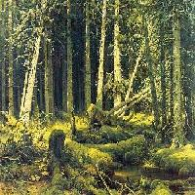
Пословицы имеют и метафорический смысл!
Лес рубят —
щепки летят.
Прямой смысл — когда рубят деревья, действительно из-под топора летят щепки.
Переносный смысл — нельзя сделать большое дело, не совершив маленьких погрешностей.

Slide 5
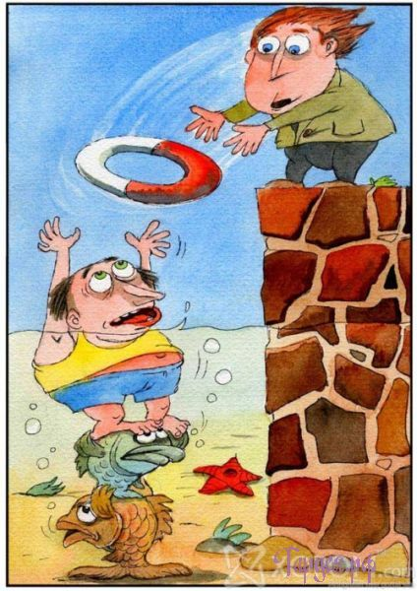
Не зная броду, не суйся в воду.
Прямой смысл — реку вброд переходить можно тогда, когда хорошо знаешь, где находится брод.
Переносный смысл — если хочешь сделать серьезное дело, надо сначала изучить, как его делать, чтобы не навредить самому себе.

Slide 6
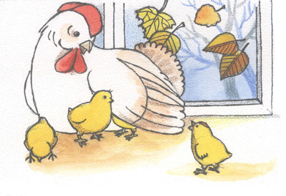
Цыплят по осени считают.
Прямой смысл — цыплят можно считать тогда, когда они вылупляются, но за лето некоторые могут умереть, кого-то из них унесет коршун или лиса. Поэтому говорят, что цыплят надо считать осенью, когда они уже выросли и научились прятаться от врагов.
Переносный смысл — итоги надо подводить тогда, когда дело доведено до конца.

Slide 7
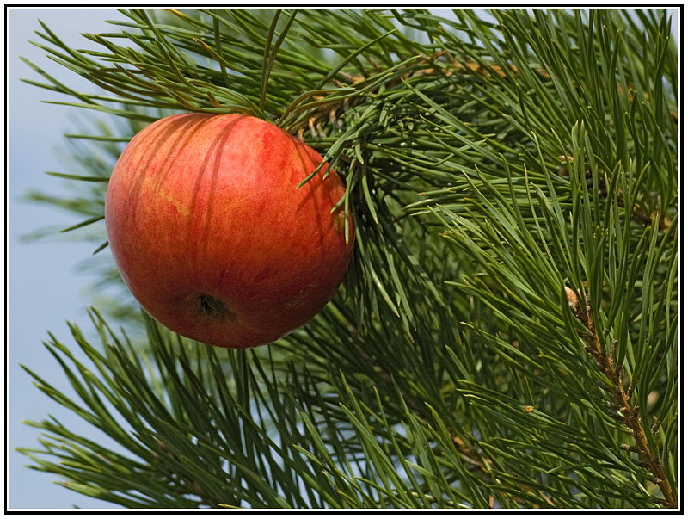
От яблони — яблочки, а от сосны — шишки.
Прямой смысл — на яблоне растут яблоки, а на сосне растут только шишки.
Переносный — не надо ждать, что дело, в результате которого должен возникнуть один результат, принесет другой.

Slide 8
ИГРА «Красна речь пословицей».
1 ТУР «Найди соответствие».
Начало пословицы | Конец пословицы
Не родись ни хорош, ни пригож, Блин не клин, На зеркало нечего пенять, В согласном стаде | А. брюха не расколет; Б. волк не страшен; В родись счастлив; Г. коли рожа крива.

Slide 9
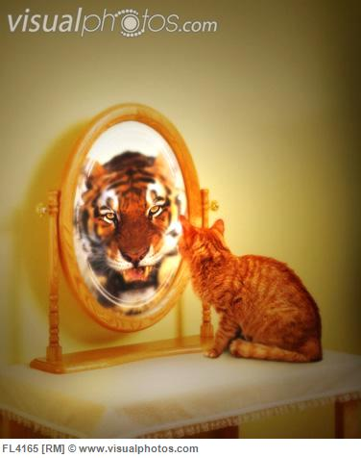
2 ТУР «Перевертыши».
Враги не знают друг друга в счастье
Глупые ноги ругают к старости.
На своей Родине и зима прекрасна.
Великое безделье хуже крошечного бизнеса.
Чужие штаны подальше от себя
Безделье неумеху не страшится.
Чижа романами угощают.
Умный умного не слышит близко.
Черт всем скажет, боров слопает.

Slide 10
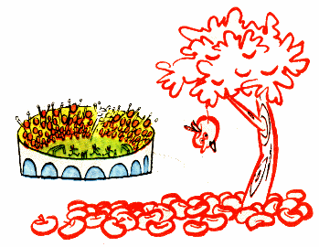
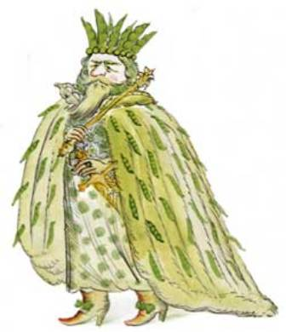
3 ТУР «Одним словом».
На попятный двор.
Заткнуть за пояс.
При царе Горохе.
Хоть шаром покати.
Легок на помине.
У черта на куличиках.
Яблоку негде упасть.
Как снег на голову.
Ни к селу ни к городу.

Slide 11
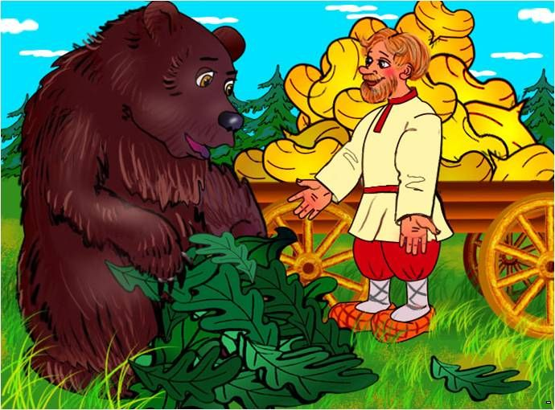
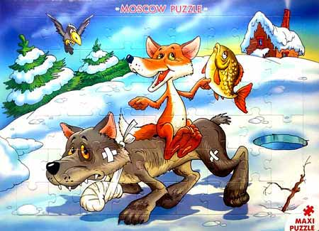
4 ТУР «Откуда пословица?».
Битый не битого везет.
Кому вершки, а кому корешки.
А Васька слушает да ест.
А воз и ныне там.
А ларчик просто открывался.

Slide 12
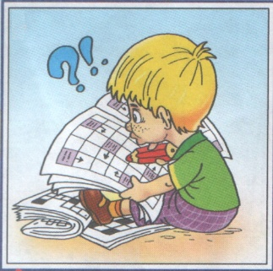
5 ТУР
«О
чем
пословица?».

Slide 13
Рефлексия
Пословица – это…
Поговорка – это …
На какие темы существуют пословицы?
Почему пословицу не всегда надо понимать буквально?

Slide 14
Заключение
Пословицы и поговорки – это источник народной мудрости, уходящий своими корнями в далекое прошлое. Пословицы и поговорки сопровождают человека всю жизнь. Они посвящены Родине и труду, учению и лени, здоровью и природе, родителям и друзьям. Благодаря точности и простоте пословицы легко усваиваться в детском возрасте и воспринимаются как жизненная норма. Пословицы и поговорки обогащают и украшают речь человека, развивают воображение.

Slide 15
Домашняя работа
Нарисуйте любую пословицу.
Всем спасибо за урок!

Slide 16
Список использованной литературы:
http://slovari.yandex.ru/%D0%BF%D0%BE%D1%81%D0%BB%D0%BE%D0%B2%D0%B8%D1%86%D0%B0%20%D1%8D%D1%82%D0%BE/%D0%93%D1%83%D0%BC%D0%B0%D0%BD%D0%B8%D1%82%D0%B0%D1%80%D0%BD%D1%8B%D0%B9%20%D1%81%D0%BB%D0%BE%D0%B2%D0%B0%D1%80%D1%8C/%D0%9F%D0%BE%D1%81%D0%BB%D0%BE%D0%B2%D0%B8%D1%86%D0%B0/
http://nsportal.ru/shkola/literatura/library/2013/02/15/poslovitsy-i-pogovorki
Малюгина В.А., Черных О.Г. Игровые уроки по литературе: 6 класс. – М.: ВАКО, 2009. – 256 с. – (Мастерская учителя словесника).
Егорова Н.В. Универсальные поурочные разработки по литературе: 6 класс. – М.: ВАКО, 2009. – 416 с. – (В помощь школьному учителю).
http://nsportal.ru/shkola/literatura/library/2013/07/07/pourochnye-razrabotki-literatura-6-klass-uchebnik-korovinoy-m-a (litera_6_klass_uroki_razrabotki )
eremina_o_a_uroki_literatury_v_6_klasse_kniga_dlya_uchitelya
Лит.: Снегирев И. М. Русские в своих пословицах: В 4 кн. М., 1831—34; Даль В. И. Напутное// Даль В. И. Пословицы рус. народа. М., 1862; Тимошенко И. Е. Лит. первоисточники и прототипы 300 рус. пословиц и поговорок. Киев, 1897;Аникин В. П. Рус. нар. пословицы, поговорки, загадки и детский фольклор. М., 1957; Кондратьева Т. Н. Собств. имена в пословицах, поговорках и загадках рус. народа // Вопр. грамматики и лексикологии рус. языка. Казань, 1964.

